Slide 1
Notes:
BIENVENIDA Y ORACIÓN (9 minutos)
Dales a los estudiantes una calurosa bienvenida. Si hay demasiados estudiantes, puedes pedirles que compartan sus saludos en el chat. Después de los saludos personales, se puede compartir una bienvenida breve a la Lección 4.
¡Bienvenidos a la Lección 4 del curso La Nación Elegida! Ya hemos visto cómo Dios rescató a su pueblo de Egipto y les dió su ley en el Monte Sinaí. Después, los israelitas peregrinaban en el desierto. Ellos fallaban en varias ocasiones y su desobediencia y necedad ocasionó que Dios reprendiera al pueblo. Durante 40 años peregrinaban bajo el liderazgo de Moisés.
Nuestra lección de hoy comienza justo después de la muerte de Moisés, cuando su ayudante fiel Josué se convirtió en el siguiente gran líder del pueblo. Ahora es el momento de entrar a la tierra prometida.

Slide 2
Oración
Notes:
Comience con la siguiente oración (o tu propia):
Todopoderoso Dios, tu poder es maravilloso, no hay nada que no puedas hacer. Te doy gracias porque usas tu poder en mi vida y en la vida de mi familia. Perdóname cuando no confío en ti. Ayúdame para que siempre te dé gracias y te alabe, el único y verdadero Dios. Amén.

Slide 3
Lección 4
La Caída de Jericó
Josué 6

Slide 4
Objetivos de la Lección
Compartir un “Captar” para la historia de la caída de Jericó.
Usar el método de las Cuatro “C” para leer y entender
Josué 6.
Analizar la violencia del Antiguo Testamento.
Notes:
OBJETIVOS DE LA LECCIÓN (1 minuto)
Toma un minuto para presentarles los objetivos de la cuarta lección.
1. Compartir un “Captar” para la historia de la caída de Jericó.
2. Usar el método de las 4 “C” para leer y entender Josué 6.
3. Analizar la violencia del Antiguo Testamento.

Slide 5
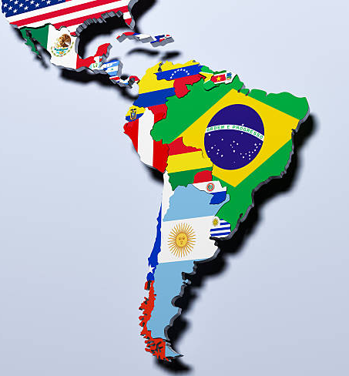
CAPTAR
Notes:
OBJETIVO 1: Compartir un “Captar” para la historia de la caída de Jericó. (10 minutos)
Recordemos que un “Captar” es un gancho, un anzuelo para llamar la atención. Usamos un “Captar” para luego poder compartir una historia de la Biblia.
Durante las lecciones 1-3, hemos visto diversas formas de “Captar” como preguntas, dichos o costumbres y las últimas noticias. Son tipos de “Captar” que funcionan en grupos grandes o pequeños, o en momentos formales o informales.

Slide 6
CAPTAR
Crea un ”Captar” para la historia
de la caída de Jericó.
Notes:
En la tarea para hoy día, les pedi crear un “captar” para la historia de la caída de Jericó. Se puede usar una pregunta, un dicho o costumbre, o una última noticia.
Dales a los estudiantes un momento para reflexionar y compartir. Algunos ejemplos son:
Un Captar del video: ¿Has escuchado de Sacsayhuamán (sac-say-hue-a-men)? Según los expertos, era una fortaleza inca en las afuera de Cusco, Perú. Cuenta con muros impresionantes grandes bloques de piedra, alcanzando lo más altos lo 9 m. El conquistador español, Francisco Pizarro, llega con su ejército a Cusco en el año 1533, y contempla ante sí este monumento megalítico de grandes paredes con piedras gigantescas. No puede concebir de qué manera la genta moviera esas rocas de 200 toneladas. Parecía una fortaleza indestructible (in-des-tuc-ible). Pero dentro de pocos años, los españoles ya habían destruido la mayor parte de la fortaleza. Hoy en día siguen allí las piedras más grandes. Sabes que, en la palabra de Dios, los israelitas también se enfrentaron con una ciudad protegida por muros enormes, pero Dios les dio el poder para tomar la ciudad.
¿Usted una vez ha realizado un viaje largo? Cada viaje tiene sus retos. Al viajar, nos genera mucha confianza que alguien nos acompañe, que nos diga cómo llegar. Para los momentos de dificultad, siempre es bueno y reconfortante tener la certeza de que no estamos solos y que somos guiados y acompañados por alguien confiable. ¿Sabes que Dios nos ha prometido estar con sus hijos? Déjame contarte una historia como ejemplo.

Slide 7
Objetivos de la Lección
Compartir un “Captar” para la historia de la caída de Jericó
Usar el método de las Cuatro “C” para leer y entender
Josué 6
Analizar la violencia del Antiguo Testamento.
Notes:
OBJETIVOS DE LA LECCIÓN (1 minuto)
Toma un minuto para presentarles los objetivos de la cuarta lección.
1. Compartir un “Captar” para la historia de la caída de Jericó.
2. Usar el método de las 4 “C” para leer y entender Josué 6.
3. Analizar la violencia del Antiguo Testamento.

Slide 8
1
CAPTAR
Las
4 C
2
3
4
Notes:
OBJETIVO 2: Usar el método de las 4 “C” para leer y entender Josué 6
Captar (5 minutos)
Explique que, en Academia Cristo, usamos el método de las 4 “C” para leer, entender, aplicar, y compartir la Palabra de una forma Cristocéntrica. El primer paso del método de las 4 “C” es Captar.

Slide 9
CAPTAR
Notes:
Ahora voy a demostrar otra manera de hacer un “Captar.” También se puede utilizar una canción o poema para captar la atención. Por ejemplo:
Comparte una canción:
Josué batalló en Jericó: https://www.youtube.com/watch?v=ZBC_ubnokcU
Lo harás otra vez: https://www.youtube.com/watch?v=es34Nr2JovU
Describe cómo se puede elegir música o poesía centrada en Cristo que vaya con el tema. Después de escucharla o leerla, un participante puede compartir vocabulario o temas que le hayan llamado la atención. Luego, después de compartir y estudiar la historia bíblica, se puede volver a leer la canción o el poema si se desea.

Slide 10
1
CAPTAR
Las
4 C
2
CONTAR
3
4
Notes:
Contar (5 minutos)
Explique que el segundo paso del método de las 4 “C” es Contar. Es el momento para leer la historia bíblica directamente de la Biblia o contarla en sus propias palabras. La Palabra de Dios es viva, eficaz y la autoridad en nuestras vidas.

Slide 11
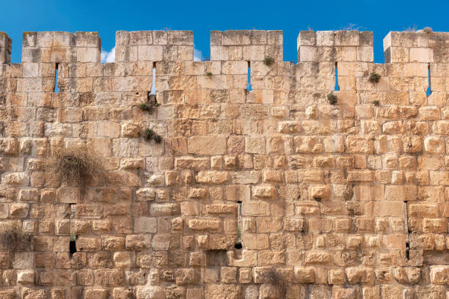
Notes:
Josué 6 (Reina Valera Contemporánea)
6 Por temor a los hijos de Israel, la ciudad de Jericó estaba muy bien cerrada. Nadie podía entrar ni salir.

Slide 12
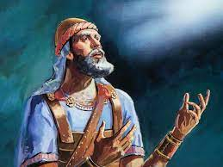
Notes:
2 Entonces el Señor le dijo a Josué:
«Date cuenta de que yo te he entregado a Jericó y a su rey, con todos sus guerreros.
3 Pero todos tus guerreros deben rodear la ciudad y caminar alrededor de ella una vez al día, durante seis días.
4 Delante del arca, siete sacerdotes llevarán siete bocinas hechas de cuerno de carnero. El séptimo día tus guerreros darán siete vueltas a la ciudad, y mientras tanto los sacerdotes tocarán las bocinas. 5 Cuando oigan el toque prolongado de las bocinas, todo el pueblo debe lanzar fuertes alaridos.
Entonces la muralla de la ciudad se vendrá abajo, y en ese momento el pueblo deberá lanzarse directamente contra la ciudad.»
6 Josué hijo de Nun llamó a los sacerdotes y les dijo: «Lleven el arca del pacto, y que siete sacerdotes vayan tocando las bocinas de cuerno de carnero delante del arca del Señor.»
7 Al pueblo le dijo: «Pasen adelante y rodeen la ciudad, y los que estén armados vayan delante del arca del Señor.»
8 Tan pronto como Josué habló con el pueblo, los siete sacerdotes que llevaban las bocinas pasaron delante del arca del Señor, y tocaban las bocinas mientras el arca los seguía. 9 Los hombres armados iban delante de los sacerdotes que tocaban continuamente las bocinas, y la retaguardia iba tras el arca. 10 Josué habló entonces con el pueblo, y le ordenó: «Que nadie grite ni haga oír su voz. Todos deben guardar absoluto silencio, hasta que yo les ordene gritar. Entonces sí, gritarán muy fuerte.»

Slide 13
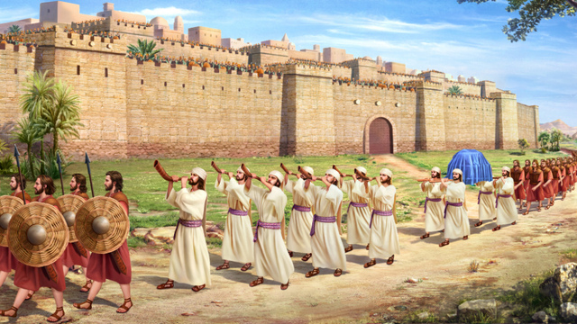
Notes:
11 Josué hizo que el arca del Señor diera una vuelta alrededor de la ciudad, y que volvieran después al campamento para pasar allí la noche. 12 Pero al día siguiente Josué madrugó, y los sacerdotes tomaron el arca del Señor.13 Los siete sacerdotes iban delante del arca, sin dejar de avanzar ni de tocar las bocinas. Los hombres armados iban delante de ellos, mientras que la retaguardia iba tras el arca del Señor. Las bocinas no dejaban de sonar. 14 Lo mismo hicieron el segundo día: le dieron otra vuelta a la ciudad, y volvieron al campamento. Esto mismo lo hicieron durante seis días.
15 El séptimo día todo el pueblo se levantó al despuntar el alba, y rodeó la ciudad siete veces. Ése fue el único día que la rodearon siete veces. 16 Pero al tocar los sacerdotes las bocinas por séptima vez, Josué ordenó al pueblo:
«Griten con todas sus fuerzas, porque el Señor les ha entregado la ciudad.
17 Y será destruida en honor al Señor, con todo lo que hay en ella. Solamente quedará con vida Rajab la ramera y los que estén en su casa, porque ella escondió a los hombres que enviamos a reconocer el lugar.
18 Y ustedes, tengan cuidado de no caer bajo condenación. No toquen ni tomen nada de lo que está bajo maldición, para que el campamento de Israel no sea destruido y perturbado. 19 Todo lo que sea de plata y oro, y los utensilios de bronce y de hierro, se consagrarán al Señor y entrarán en su tesoro.»

Slide 14
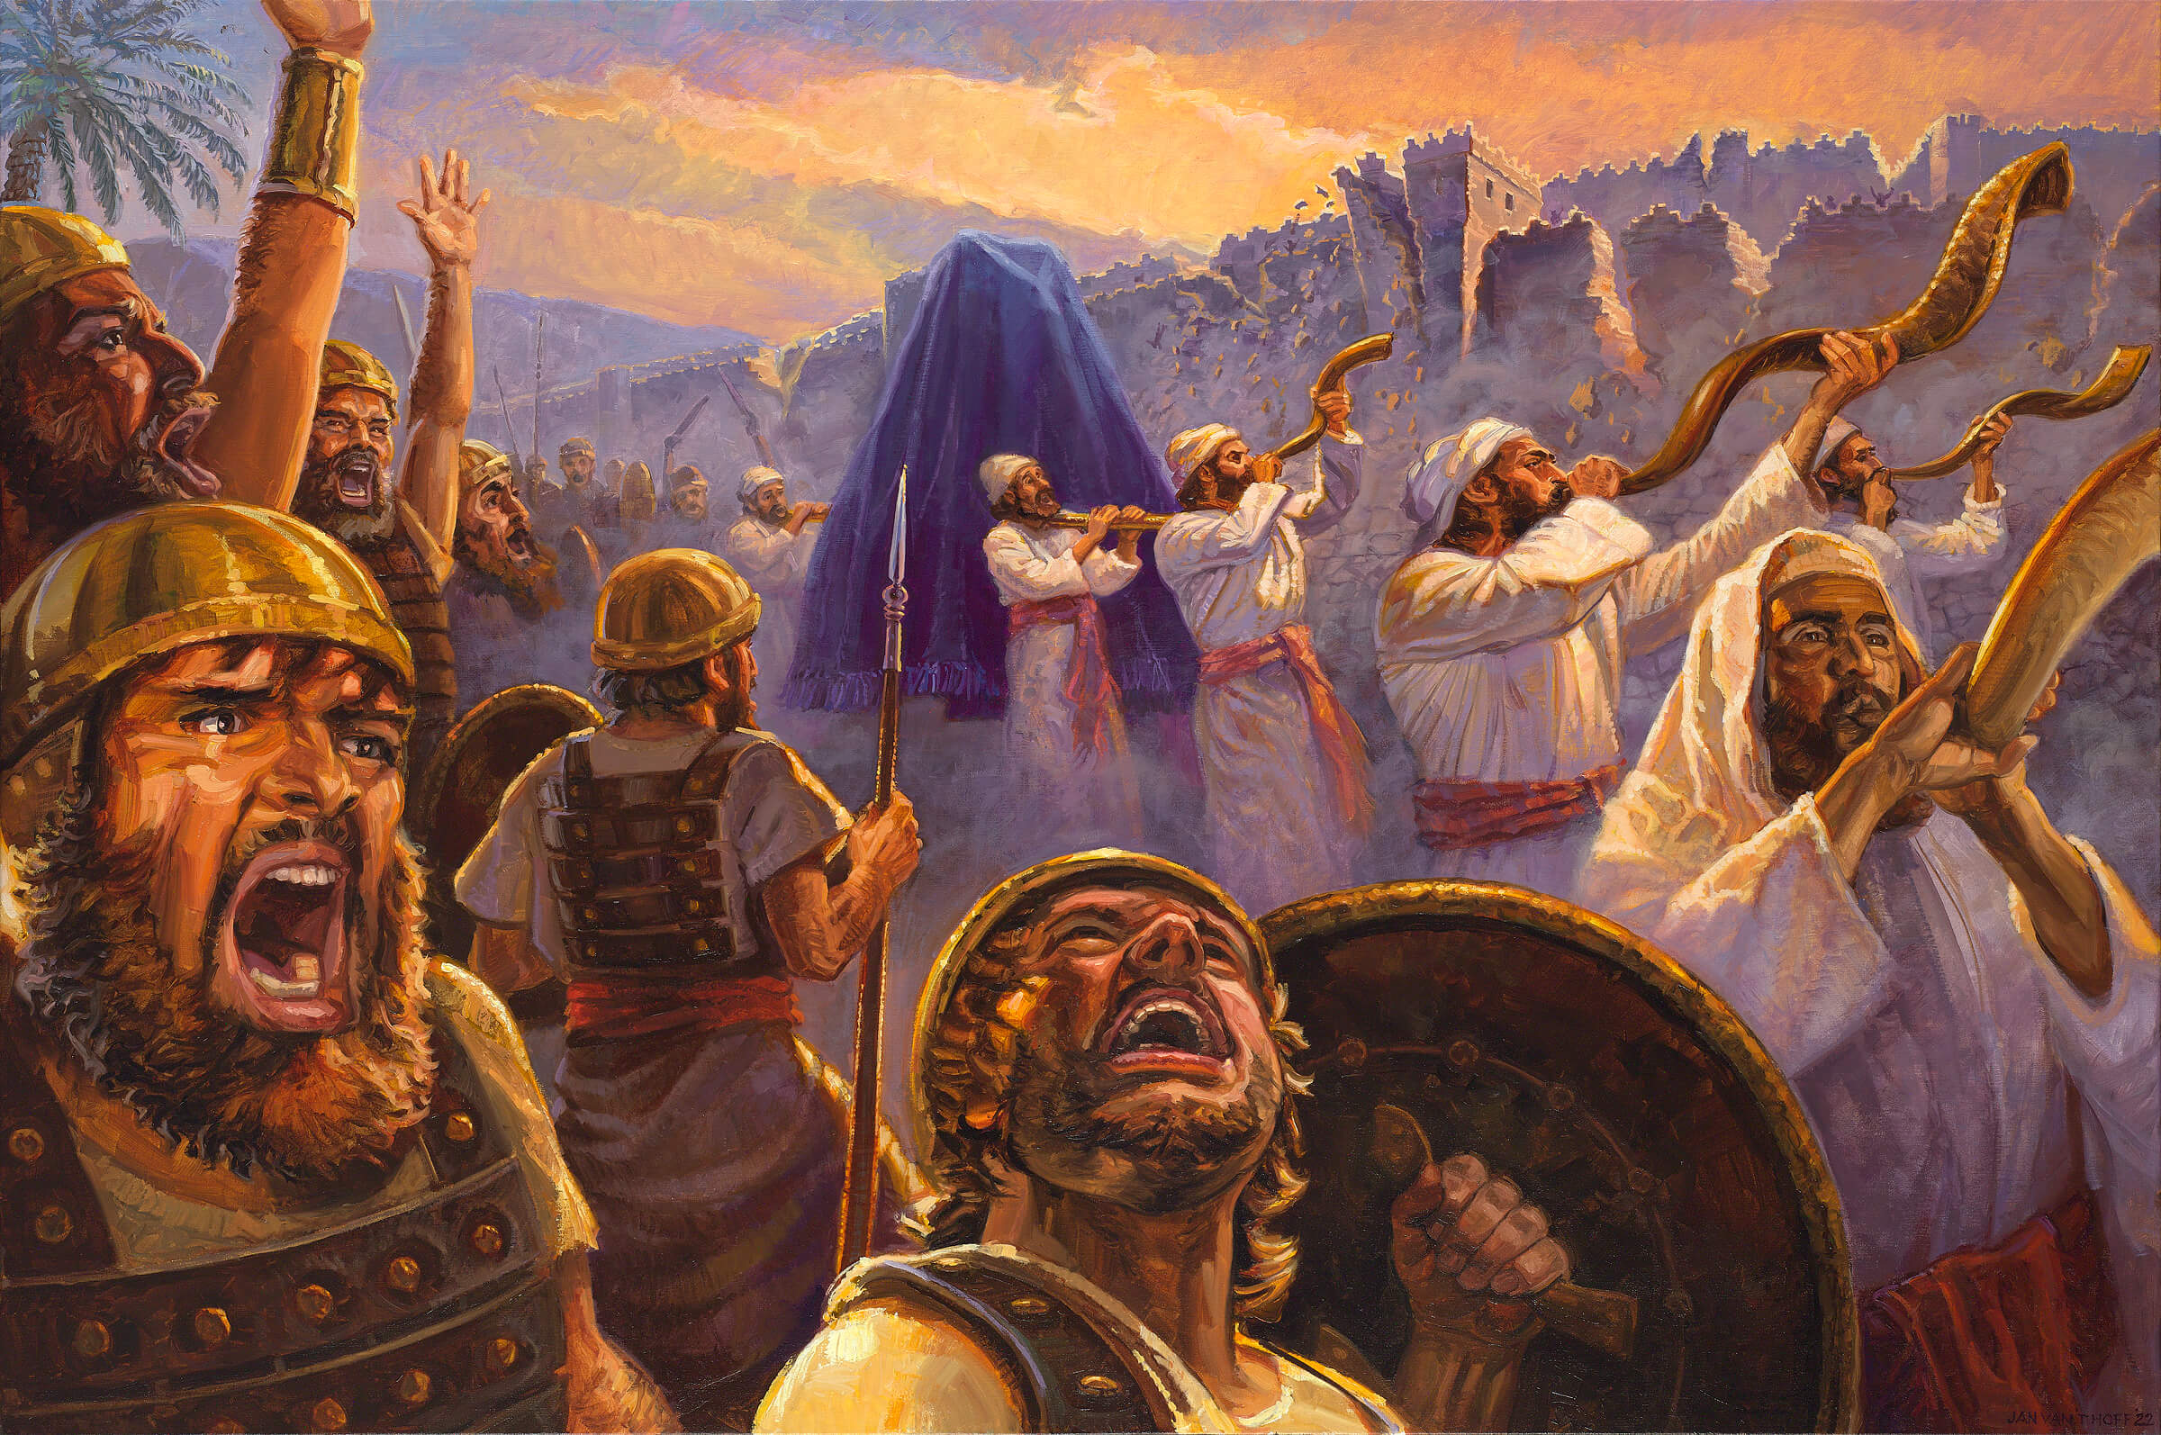
Notes:
20 El pueblo lanzó fuertes gritos, y los sacerdotes tocaron las bocinas; y cuando el pueblo oyó el sonido de las bocinas, gritó con más fuerza, y la muralla se vino abajo. Entonces el pueblo marchó directamente contra la ciudad, y la tomó.
21 Destruyeron a filo de espada todo lo que había en la ciudad: hombres y mujeres, jóvenes y viejos, y bueyes, ovejas y asnos.
22 Entonces Josué les dijo a los dos hombres que habían ido a reconocer la tierra: «Vayan a la casa de la ramera, y háganla salir de allí con todas sus pertenencias, tal y como se lo prometieron.»

Slide 15
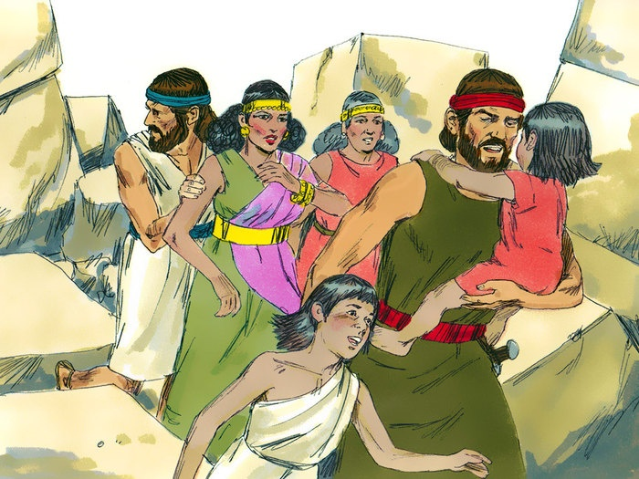
Notes:
23 Aquéllos entraron y sacaron a Rajab, a su padre y a su madre, y a sus hermanos y a toda su parentela, con todas sus pertenencias, y los pusieron fuera del campamento de Israel. 24 Luego le prendieron fuego a la ciudad, con todo lo que en ella había. Solamente pusieron la plata, el oro y los utensilios de bronce y de hierro en el tesoro de la casa del Señor. 25 Josué le salvó la vida a Rajab la ramera, lo mismo que a la casa de su padre, y puso a salvo todas sus pertenencias, en recompensa por haber escondido a los mensajeros que Josué envió a reconocer Jericó.
Además, a Rajab se le permitió vivir entre los israelitas, hasta el día de hoy.
26 Por aquellos días Josué lanzó una maldición. Dijo así: «Maldito sea delante del Señor cualquiera que se atreva a reconstruir esta ciudad de Jericó. Sobre su hijo primogénito echará los cimientos, y sobre su hijo menor construirá las puertas.»
27 Y el Señor estaba con Josué, y su fama se extendió por toda la tierra.

Slide 16
1
CAPTAR
Las
4 C
2
CONTAR
3
CONSIDERAR
4
Notes:
Considerar (10 minutos)
Explica que el tercer paso del método de las 4 “C” es Considerar. Son seis preguntas que nos ayudan a considerar o repasar la historia en detalle. Este paso nos da la base de conocimiento para que la apliquemos bien.

Slide 17
CONSIDERAR
1. ¿Quiénes son los personajes de esta historia?
Notes:
1. ¿Quiénes son los personajes de esta historia?
Los hijos de Israel (6:1), Los guerreros de Israel (6:3)
El Señor y Josué, hijo de Nun (6:2)
El rey de Jericó y los guerreros (6:2)
Sacerdotes (6:4)
Rajab la Ramera y los de su casa (6:17)
Los hombres que enviaron a reconocer Jericó (6:17)
Los habitantes de Jericó (6:21)

Slide 18
CONSIDERAR
¿Quiénes son los personajes de esta historia?
¿Cuáles son los objetos (o animales) de esta historia?
Notes:
2. ¿Cuáles son los objetos de esta historia?
El arca del pacto (6:4)
Bocinas hechas de cuerno de carnero (6:4)
La muralla de la ciudad (6:5)
La plata y oro, los utensilios de bronce y de hierro de la ciudad (6:19)
Espadas (6:21)

Slide 19
CONSIDERAR
¿Quiénes son los personajes de esta historia?
¿Cuáles son los objetos (o animales) de esta historia?
¿Dónde ocurrió la historia?
Notes:
3. ¿Dónde ocurrió la historia?
La ciudad de Jericó (6:1)
El campamento (6:14)

Slide 20
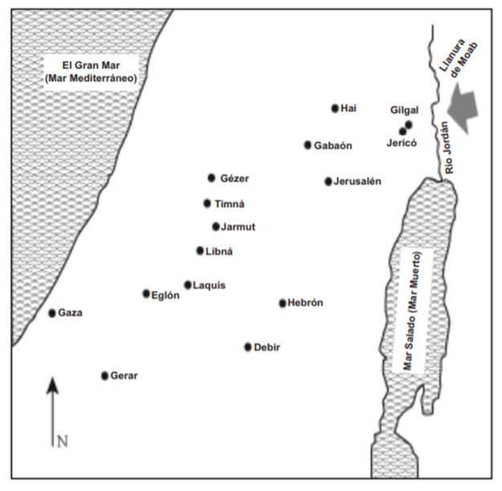
Notes:
3. ¿Dónde ocurrió la historia?
La ciudad de Jericó (6:1)
El campamento (6:14)

Slide 21
CONSIDERAR
¿Quiénes son los personajes de esta historia?
¿Cuáles son los objetos (o animales) de esta historia?
¿Dónde ocurrió la historia?
¿Cuándo ocurrió la historia?
Notes:
4. ¿Cuándo ocurrió la historia?
Durante 7 días
“El séptimo día todo el pueblo se levantó al despuntar el alba”

Slide 22
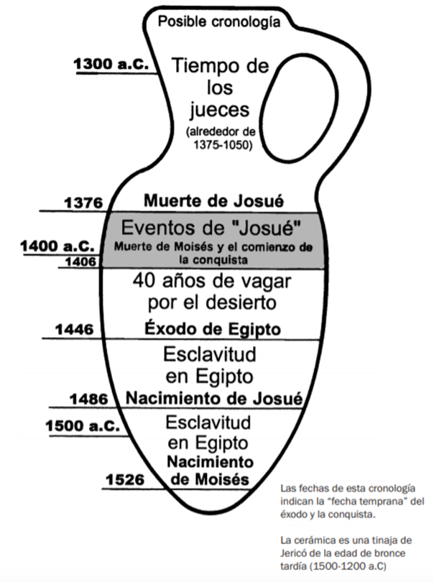
Notes:
4. ¿Cuándo ocurrió la historia?
Durante 7 días
“El séptimo día todo el pueblo se levantó al despuntar el alba”

Slide 23
CONSIDERAR
¿Quiénes son los personajes de esta historia?
¿Cuáles son los objetos (o animales) de esta historia?
¿Dónde ocurrió la historia?
¿Cuándo ocurrió la historia?
¿Cuál es el problema?
Notes:
5. ¿Cuál es el problema?
Dios les ha dicho que conquistaran la tierra prometida pero la ciudad de Jericó se ve impenetrable con sus grandes murallas.
La ciudad de Jericó estaba muy bien cerrada (6:1)

Slide 24
CONSIDERAR
¿Quiénes son los personajes de esta historia?
¿Cuáles son los objetos (o animales) de esta historia?
¿Dónde ocurrió la historia?
¿Cuándo ocurrió la historia?
¿Cuál es el problema?
¿Se soluciona el problema?
Notes:
6. ¿Se soluciona el problema?
Si. Dios les da instrucciones y ellos siguen las órdenes de Dios.
Salvan a Rajab.
Dios cumple su promesa.

Slide 25
1
CAPTAR
Las
4 C
2
CONTAR
3
CONSIDERAR
4
CONSOLIDAR
Notes:
Consolidar (10 minutos)
Explica que el cuarto paso del método de las 4 “C” es Consolidar. Es este paso, hacemos cuatro preguntas para dar firmeza, o aplicar la Palabra de Dios a nuestros corazones y a nuestras vidas. Las preguntas nos guían a usar la ley y el evangelio correctamente.

Slide 26
Consolidar
1. ¿Cuál es el punto principal de
la historia?
Notes:
1. ¿Cuál es el punto principal de la historia?
Dios le dio la victoria sobre la ciudad poderosa de Jericó a su pueblo escogido como él había prometido.

Slide 27
Consolidar
2. ¿Qué pecado veo en esta historia
y confieso en mi vida?
Notes:
2. ¿Qué pecado veo en esta historia y confieso en mi vida?
Dudo del poder de Dios para hacer lo que parece imposible.
Cuando confió en cualquier otra cosa… en los santos, en otras personas o en mis posesiones yo también soy idólatra.
La gente de Jericó recibió juicio por parte de Dios. Ellos al igual que los pueblos de la tierra donde estaban llegando los Israelitas eran idolatras, confiaban en dioses falsos y seguían los deseos de su naturaleza pecaminosa. Nosotros al igual que ellos no hemos buscado a Dios, ni hemos estado siempre fieles a él.

Slide 28
Consolidar
3. ¿En qué versos y palabras de
esta historia veo el amor de Dios
hacia mí?
Notes:
3. ¿En qué versos y palabras de esta historia veo el amor de Dios para conmigo?
6:2 “yo te he entregado a Jericó” y 6:5 “La muralla de la ciudad se vendrá abajo.”
Dios hizo un milagro poderoso para mostrar que él cumple sus promesas aun cuando los obstáculos parecen ser demasiado difíciles. Para Dios, nada es imposible.
El mismo poderoso Dios está obrando en nuestras vidas también.
Al dar a su pueblo escogido la tierra prometida, Dios también estaba preparando este lugar para el día cuando su hijo viviría, moriría, y resucitaría en esa tierra para salvarnos del poder de Satanás, la muerte y nuestros pecados.
Dios dio a su pueblo la tierra que les había prometido. También él cumplirá su promesa a llevarnos con bien a la tierra prometida en el cielo.
6:23 “Aquéllos entraron y sacaron a Rajab, a su padre y a su madre, y a sus hermanos y a toda su parentela, con todas sus pertenencias.”
Rajab era una prostituta que tenía su casa sobra la muralla de Jericó. Ella había protegido a dos espías enviados por Josué a investigar la ciudad antes de rodearla. Porque Rajab protegió a los espías, ellos prometieron perdonarla a ella y a su familia. Dios quiere el arrepentimiento de los pecadores y les da el perdón de sus pecados. Los ciudadanos impenitentes de Jericó fueron castigados con la muerte, pero Rajab la creyente arrepentida fue perdonada. Dios ofrece nos ofrece el mismo perdón.
Rajab y su familia son una muestra de cómo Dios ha llamado a todos los creyentes “de las tinieblas a su luz admirable”, sin importar sus orígenes ni su nacionalidad. Como Rajab, la iglesia de todos los creyentes ha sido llamada de la destrucción que les espera a todos los que rechazan el amor y la seguridad que Dios les ofrece.
6:25 “A Rajab se le permitió vivir entre los israelitas.”
Rajab se convirtió en uno de los ancestros del rey David y con el tiempo del Salvador mismo.
6:27 “Y el Señor estaba con Josué, y su fama se extendió por toda la tierra.”
El Señor está con nosotros. A diario, seguimos en la lucha contra el diablo y pecado, pero Jesús ya ganó la victoria final y nos ha dado el gran consolador, el Espíritu Santo para fortalecernos y guiarnos.

Slide 29
Consolidar
4. ¿Qué pediré que Dios obre en mí para poner en práctica su Palabra?
Notes:
4. ¿Qué pediré que Dios obre en mi para poner en práctica esta palabra de Dios?
La confianza en Dios aun cuando significa hacer algo que parece insensato a los incrédulos.
La confianza en las promesas de Dios y en la victoria que ya tenemos.
La confianza en los tiempos de Dios – nuestra relación de fe con Dios es mucho más importante que los regalos individuales, igual que la fe de Israel en él, era de mayor valor que Jericó.

Slide 30
Objetivos de la Lección
Compartir un “Captar” para la historia de la caída de Jericó.
Usar el método de las Cuatro “C” para leer y entender Josué 6.
Analizar la violencia del Antiguo Testamento.
Notes:
OBJETIVOS DE LA LECCIÓN (1 minuto)
Toma un minuto para presentarles los objetivos de la cuarta lección.
1. Compartir un “Captar” para la historia de la caída de Jericó.
2. Usar el método de las 4 “C” para leer y entender Josué 6.
3. Analizar la violencia del Antiguo Testamento.

Slide 31
¿Por qué tanta violencia?
Notes:
OBJETIVO 3: Analizar la violencia del Antiguo Testamento (10 minutos)
Dios está cumpliendo su promesa de dar a Israel la Tierra Prometida. Pero, a veces Dios loa manda a ejecutar a todos: mujeres, niños, animales… ¿Por qué tanta violencia?

Slide 32
La violencia nos aflige
Jesús lloró sobre Jerusalén (Lucas 19:41-44)
Dios quiere que todos los hombres sean salvos (1 Timoteo 2:4)
Notes:
En Josué 6, la devastación de la ciudad es total; todo lo que tenía algún indicio de vida ha sido destruido. Los lectores de Josué algunas veces se afligen al pensar en ello, lo cual es natural.
Jesús lloró sobre la Jerusalén impenitente y la inminente destrucción de ella. “¡Ah, si por los menos hoy pudieras saber lo que te puede traer paz! (Lucas 19:41-44).
Sabemos que Dios nuestro Salvador “quiere que todos los hombres sean salvos y lleguen a conocer la verdad.” (1 Timoteo 2:4)
Entonces, ¿Por qué la violencia? Recordamos las características de Dios:

Slide 33
Dios es paciente
2 Pedro 3:9
El Señor no se tarda para cumplir sus
promesa, como algunos piensan, sino
que nos tiene paciencia y no quiere que ninguno se pierda, sino que todos se vuelvan a él.
Notes:
Dios es paciente:
Dios les dio siglos de gracia para poder arrepentirse. Recuerde que Dios había traído a Abraham y sus descendientes a esta Tierra unos siglos antes, donde habían invocado el nombre de Dios.
Los habitantes de la tierra habían escuchado sobre el Dios verdadero y estaban completamente conscientes de los hechos milagrosos y poderosos que él había hecho para liberar a su pueblo de la esclavitud en Egipto, para llevarlos al río Jordán y permitir que cruzaran el río. Temían el poder de Dios. Aun así, se negaron a acudir a él para la salvación y en lugar de eso adoraban a sus ídolos falsos.

Slide 34
Dios es justo
Deuteronomio 32:4
Él es nuestra Roca, y su obra es perfecta; todos sus caminos son de justicia. Es el Dios de la verdad, justo y recto; en él no hay ninguna maldad.
Notes:
Dios es justo:
El Señor de toda la tierra tiene todo el derecho de poner fin al tiempo de gracia para los que se han burlado de su amor y han escogido el pecado.
En Josué 6, Dios estaba condenando y castigando a la gente que había tenido muchas oportunidades para arrepentirse, pero se negó hacerlo. Recordamos del faraón y su corazón duro.
Además, sabemos que la adoración de los cananeos incluía costumbres repulsivas tales como la práctica de la prostitución ritual. Los niños eran hasta sacrificados en tinajas funerarias, enterrados en la base del templo y de otros edificios. Inmoralidad sexual, bestialismo, sacrificio humano, idolatría… por eso Dios dio a los Israelitas en Levítico 18:24-25 “No se contaminen con nada de esto. Las naciones que yo estoy expulsando de la presencia de ustedes se han corrompido cometiendo todas estas cosas, y con ello la tierra se contaminó. Pero yo castigué su maldad, y la tierra expulsó a sus habitantes.”

Slide 35
Dios protégé a su pueblo
Salmo 18:30
El camino de Dios es perfecto; la palabra del Señor, acrisolada; Dios es el escudo de los que en él confían.
Notes:
Dios protege a su pueblo:
Moisés ha explicado con detalle los motivos que determinan la destrucción total de las ciudades de la tierra prometida: “Si no lo haces, ellos te enseñarán a cometer todos los actos repugnantes que hacen para honrar a sus dioses, y entonces pecarás contra el Señor tu Dios.” (Deuteronomio 20:18)

Slide 36
Dios es misericordioso
Juan 3:16
⁶ »Porque de tal manera amó Dios al mundo, que ha dado a su Hijo unigénito, para que todo aquel que en él cree no se pierda, sino que tenga vida eterna.
Notes:
Dios es misericordioso:
Hay que ver todo el panorama. La mano de Dios, guiando el auge y caída de los reinos de este mundo, preparó todo para la llegada del Mesías para la salvación eterna de todos.
En Génesis 12:3 Dios prometió bendecir a todos los pueblos del mundo por medio de la familia de Abraham. ¡Hay ejemplos de extranjeros que compartieron en la promesa como Rajab! Con su fe en el Dios de Israel, a la exprostituta no sólo se le recata físicamente, sino que recibe la liberación eterna.
¹⁶ »Porque de tal manera amó Dios al mundo, que ha dado a su Hijo unigénito, para que todo aquel que en él cree no se pierda, sino que tenga vida eterna.
¹⁷ Porque Dios no envió a su Hijo al mundo para condenar al mundo, sino para que el mundo sea salvo por él.
¹⁸ El que en él cree, no es condenado;
pero el que no cree, ya ha sido condenado, porque no ha creído en el nombre del unigénito Hijo de Dios.
¹⁹ Y ésta es la condenación: que la luz vino al mundo, pero los hombres amaron más las tinieblas que la luz, porque sus obras eran malas.

Slide 37
Dios nos ama
Ezequiel 33:11
Pues, yo, su Señor y Dios, juro que no quiero la muerte del impío, sino que éste se aparte de su mal camino y viva. ¿Por qué ustedes, pueblo de Israel, quieren morir? ¡Apártense, apártense de su mal camino!”

Slide 38
Dios es fiel
1 Corintios 15:57
⁵⁷ ¡Pero gracias sean dadas a Dios, de que nos da la victoria por medio de nuestro Señor Jesucristo!
Notes:
Dios es fiel:
Cumple con sus promesas, en este caso, la promesa de la tierra prometida.

Slide 39
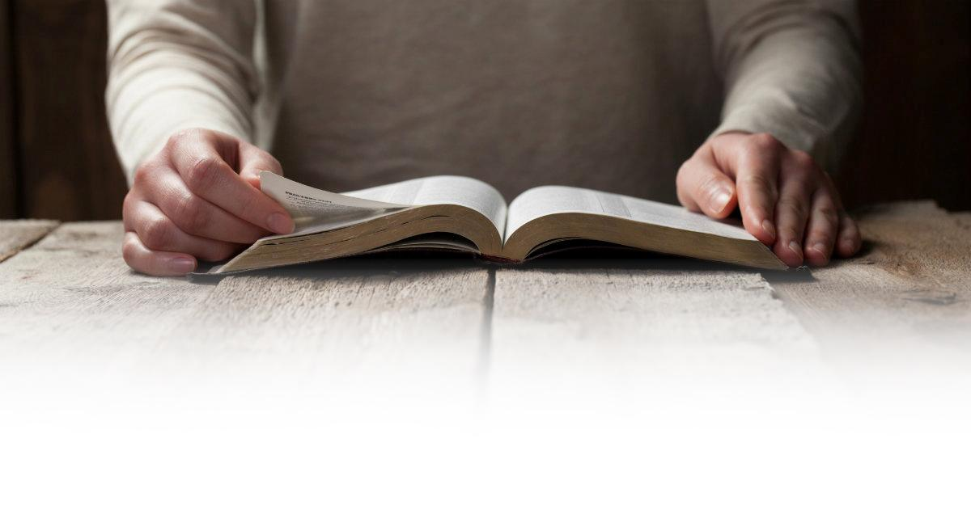
El tema principal: Salmo 27:1
El Señor es mi luz y mi salvación; ¿a quién podría yo temer? El Señor es la fortaleza de mi vida; ¿quién podría infundirme miedo?
Notes:
CONCLUSIÓN Y ORACIÓN
Hoy vimos la mano salvadora de Dios en la caída de Jericó y en el rescate de Rajab. ¿Y que podemos decir en respuesta? Salmo 27:1 El Señor es mi luz y mi salvación; ¿a quién podría yo temer? El Señor es la fortaleza de mi vida; ¿quién podría infundirme miedo?

Slide 40
Tarea para la Lección 5
Vea el video
Lea Samuel 2:18-3:21
¿Cuál “Captar” podrías utilizar para luego contar la historia de Samuel?
Notes:
Encargar la tarea
Vea el siguiente video de instrucción para la Lección 5: https://www.youtube.com/watch?v=8Vb5FmWYpx0
Lea 1 Samuel 2:18-3:21 en sus Biblias.
¿Cuál -Captar- podrías utilizar para luego contar la historia de Samuel? (ejemplos: preguntas, dichos o costumbres, una última noticia, una canción o poema)

Slide 41
Bendición
El Señor te bendiga y te guarde. Haga el Señor resplandecer su rostro sobre ti y tenga de ti misericordia. Vuelva el Señor su rostro a ti, y te conceda la paz. Amén. (Números 6:24-26)
Notes:
2. Compartir la oración de clausura o la bendición
3. Despedida

